Slide 1
《花类药物-蒲黄》
《天然药物学》
药学系 中药教研室 彭孝鹏老师

Slide 2
蒲黄
01
药材来源
目录
02
采制
CONTENT
03
性状
04
炮制
05
性味及功效

Slide 3
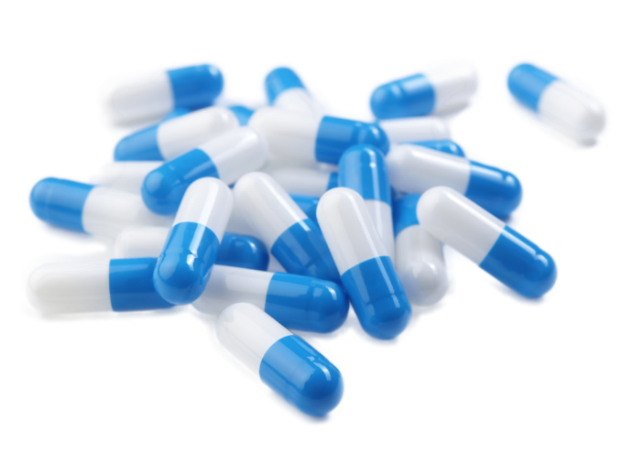
药材来源
01

Slide 4
药材来源
蒲 黄
[来源] 为香蒲科香蒲属植物水烛香蒲Typha angustifolia L.东方香蒲T. orientalis Presl或同属植物的干燥花粉。

Slide 5
水烛香蒲Typha angusti folia L

Slide 6
东方香蒲Typha orientalis Presl

Slide 7
采制
02

Slide 8
采制
夏季采收蒲棒上部的黄色雄花序，晒干后碾轧，筛取花粉。剪取雄花后，晒干，成为带有雄花的花粉，即为草蒲黄。

Slide 9
性状
03

Slide 10
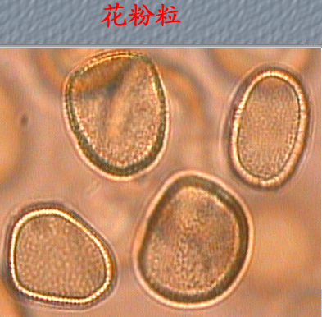
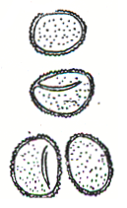
性状
花粉粒黄色，呈类球形，表面有似网状雕纹，周边轮廓线光滑，呈凸波状或齿轮状，单萌发沟不明显。

Slide 11
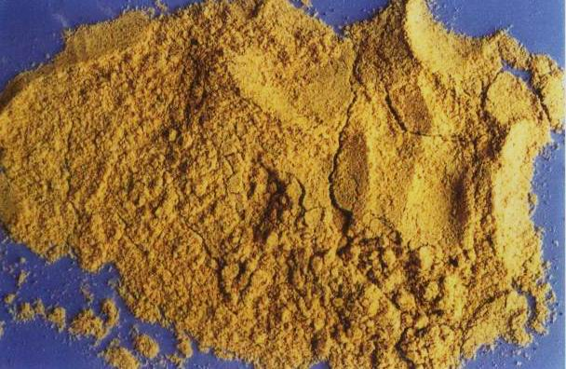
性状
为鲜黄色易流动的粉末，质轻，易飞扬，有滑腻感，易附着于手指上，能浮于水面，气微、味淡；

Slide 12
炮制
04

Slide 13
炮制
生蒲黄 揉碎结块，过筛。
蒲黄炭 取净蒲黄，照炒炭法炒至棕褐色。

Slide 14
性味及功效
05

Slide 15
性味及功效
【性味与归经】 甘，平。归肝、心包经。
【功能与主治】 止血，化瘀，通淋。用于吐血，衄血，咯血，崩漏，外伤出血，经闭痛经，脘腹刺痛，跌扑肿痛，血淋涩痛。
【用法与用量】 5～9g，包煎。外用适量，敷患处。
【注意】 孕妇慎用。

Slide 16
《花类药材-蒲黄》
《天然药物学》
敬请关注下一节内容
《花类药材-夏枯草》

